Slide 1
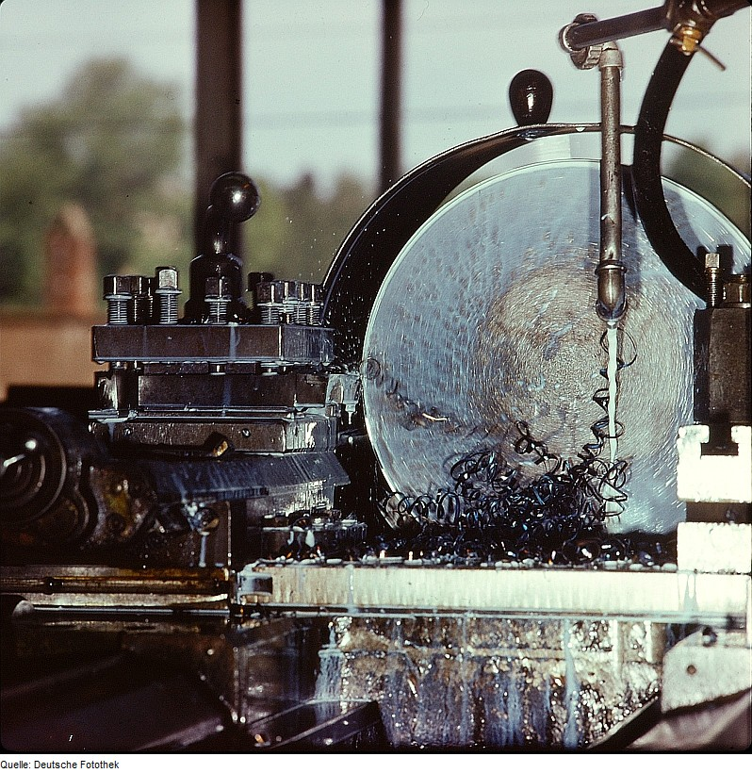
Tema 6. Estudio de Casos:
Mecanizado de Metal
Fuente de la foto: Wikimedia Commoms Bajo licencia Creative Commons Attribution-Share Alike 3.0 Germany
Curso OCW 2014
Tecnologías Ambientales: Gestión y Minimización de Residuos Industriales. Estudio de Casos
F. Fernández Marzo, C. Peña Rodríguez y M.P. Ruiz Ojeda

Slide 2
Contenidos:
Aspectos generales del mecanizado.
Flujos de entradas y salidas en los procesos de mecanizado.
Variables que afectan al proceso de mecanizado.
Problemáticas ambientales del mecanizado.
Análisis de un caso práctico.
Bibliografía.
Webs de interés.
OCW 2014. Tecnologías Ambientales: Gestión y Minimización de Residuos Industriales. Estudio de Casos. F. Fernández Marzo, C. Peña Rodríguez y M.P. Ruiz Ojeda
2

Slide 3
1. Aspectos Generales del Mecanizado
En este TEMA se describen las problemáticas ambientales más comunes dentro del SECTOR DEL MECANIZADO.
Una clara definición de su origen y alcance posibilitará la correcta toma de decisiones destinada a la ELIMINACIÓN o, al menos, la ATENUACIÓN de su IMPACTO EN EL ENTORNO.
OCW 2014. Tecnologías Ambientales: Gestión y Minimización de Residuos Industriales. Estudio de Casos. F. Fernández Marzo, C. Peña Rodríguez y M.P. Ruiz Ojeda
3

Slide 4
1. Aspectos Generales del Mecanizado
El mecanizado es un proceso de transformado basado en la modificación de la estructura física de una pieza hasta alcanzar las especificaciones geométricas definidas.
Los procesos de mecanizado se pueden dividir en:
Conformado por arranque de viruta (corte): modifican la geometría de las piezas mecánicamente, retirando el excedente metálico, con lo que se produce una reducción del peso de partida.
Conformado sin arranque de viruta (deformación): se basa exclusivamente en la deformación plástica de la pieza mediante la aplicación de fuerzas que no modifican el peso de la pieza durante el proceso.
Técnicas no convencionales de mecanizado: electroerosión, mecanizado electro-químico, corte por chorro de agua, láser, etc. Representan procesos alternativos que utilizan un amplio abanico de tecnologías.
OCW 2014. Tecnologías Ambientales: Gestión y Minimización de Residuos Industriales. Estudio de Casos. F. Fernández Marzo, C. Peña Rodríguez y M.P. Ruiz Ojeda
4

Slide 5
1. Aspectos Generales del Mecanizado
A su vez, las operaciones de conformado por arranque de viruta, se pueden clasificar de acuerdo a la geometría de la herramienta:
Herramientas de geometría definida: fresado, torneado, roscado, etc.
Herramientas de geometría no definida como el rectificado, en el que se utiliza un elemento abrasivo que interacciona físicamente contra la superficie a mecanizar.
Herramienta de geometría definida
(fresas, brocas)
Conformado por arranque de viruta (corte)
Herramienta de geometría NO definida
(muelas de rectificado)
Procesos de mecanizado
Conformado sin arranque de viruta (deformación; por ejemplo estampado)
Procesos no convencionales de mecanizado (por ejemplo electroerosión)
Esquema general de los procesos de mecanizado
5
OCW 2014. Tecnologías Ambientales: Gestión y Minimización de Residuos Industriales. Estudio de Casos. F. Fernández Marzo, C. Peña Rodríguez y M.P. Ruiz Ojeda

Slide 6
1. Aspectos Generales del Mecanizado
En el proceso de mecanizado el fluido de corte ayuda significativamente en la optimización de dichos procesos mejorando las condiciones físicas y químicas de las operaciones.
Los fluidos de corte han evolucionado a lo largo del tiempo paralelamente a los procesos de mecanizado.
En un principio, respondían a una fórmula sencilla de agua mezclada con una cantidad variable de antioxidante.
Se utilizaban de forma habitual en las operaciones de taladrado por lo que pasaron a llamarse vulgarmente “taladrinas”, extendiéndose esta acepción hasta nuestros días a pesar de que la composición de los actuales fluidos de corte acuosos poco tienen que ver con aquella sencilla receta inicial.
OCW 2014. Tecnologías Ambientales: Gestión y Minimización de Residuos Industriales. Estudio de Casos. F. Fernández Marzo, C. Peña Rodríguez y M.P. Ruiz Ojeda
6

Slide 7
1. Aspectos Generales del Mecanizado
Todo proceso de mecanizado requiere de :
Lubricación: Reduce la energía necesaria para vencer las fuerzas de cizallamiento y rozamiento y mejora el acabado superficial, al facilitar el deslizamiento entre el filo de la herramienta y la superficie de la pieza. La lubricación es el requerimiento prioritario en aquellas operaciones de acabado en las que no se alcanzan niveles térmicos importantes o no se retira gran cantidad de material excedente.
Refrigeración: Mitiga el desequilibrio térmico del sistema generado durante el proceso por el rozamiento entre pieza y herramienta, evitando el deterioro prematuro de la última.
Retirada de material excedente: El material excedente (virutas) tiende a acumularse en las inmediaciones del área de corte, dificultando el correcto mecanizado de la pieza, y la disipación natural del calor.
OCW 2014. Tecnologías Ambientales: Gestión y Minimización de Residuos Industriales. Estudio de Casos. F. Fernández Marzo, C. Peña Rodríguez y M.P. Ruiz Ojeda
7

Slide 8
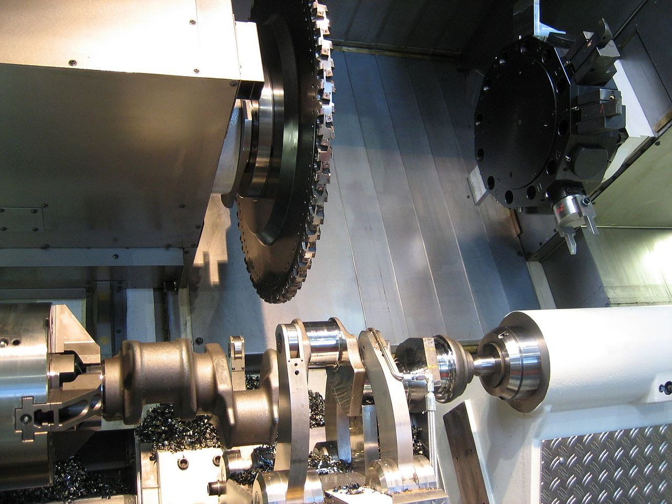
1. Aspectos Generales del Mecanizado
Limpieza
Refrigeración
Procesos localizados
de desbaste
Procesos extremos
Mecanizado
Acabado de procesos
Lubricación
Propiedades del fluido lubricante y campos de aplicación generales
Fuente de la foto: Wikimedia Commoms
OCW 2014. Tecnologías Ambientales: Gestión y Minimización de Residuos Industriales. Estudio de Casos. F. Fernández Marzo, C. Peña Rodríguez y M.P. Ruiz Ojeda
8

Slide 9
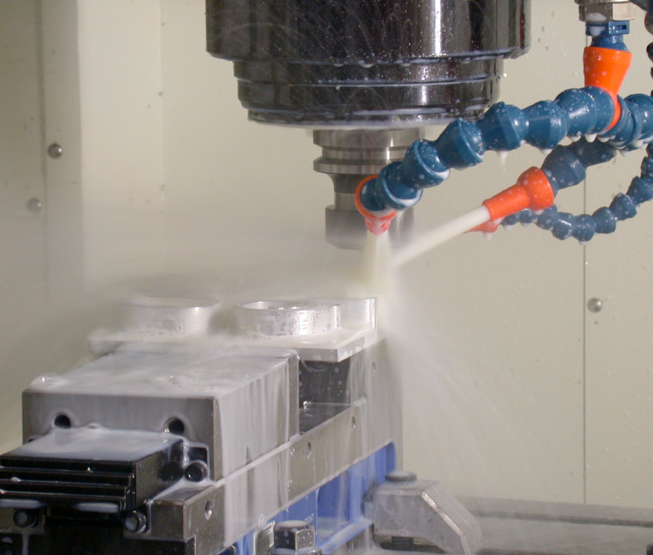
1. Aspectos Generales del Mecanizado
Mecanizado de piezas de aluminio utilizando un fluido de corte acuoso
Fuente de la foto: Wikipedia bajo licencia de Creative Commons Attribution-Share Alike 2.0 Generic
OCW 2014. Tecnologías Ambientales: Gestión y Minimización de Residuos Industriales. Estudio de Casos. F. Fernández Marzo, C. Peña Rodríguez y M.P. Ruiz Ojeda
9

Slide 10
1. Aspectos Generales del Mecanizado
La evolución de los fluidos de corte se ha basado sobretodo en la mejora de sus propiedades mediante la adición de diversos compuestos químicos. Estos aditivos garantizan unas condiciones de mecanizado óptimas en procesos cada vez más extremos y con requerimientos superiores.
Aditivos | Compuestos químicos comúnmente empleados
Refrigerantes | Agua
Lubricantes | Aceite mineral (nafténicos, parafínicos) Aceite vegetal (colza) Poliglicoles
Emulgentes | Aniónicos (sulfonatos) No iónicos (óxido de etileno)
Anticorrosivos | Aminas, Boratos, Nitritos
Estabilizantes / Humectantes | Alcoholes, fosfatos
Biocidas | Formaldehidos, fenoles, triazinas, isotiazolinas
Aditivos extrema presión | Compuestos azufrados Compuestos clorados (parafinas) Compuestos fosforados
Antiespumantes | Siliconas, esteres grasos, hidrocarburos de alto peso molecular
Colorantes | Compuestos diversos
Complejantes | Compuestos orgánicos diversos (EDTA)
Otros (Detergentes, dispersantes, etc.) | Compuestos diversos
10
Listado de los aditivos más comúnmente utilizados en la formulación de los fluidos de corte

Slide 11
1. Aspectos Generales del Mecanizado
Existen múltiples productos englobados bajo el epígrafe de fluido de corte si bien, de manera general, todos ellos se pueden clasificar conforme al siguiente esquema:
Emulsión mineral
Fluidos de corte acuosos
Emulsión semisintética
Fluidos de corte
Solución sintética
Fluidos de corte no acuosos
Aceites de corte
La elección del fluido de corte más adecuado para una operación concreta, dependerá de las necesidades y exigencias asociadas al mismo. El mercado ofrece un amplio abanico de fluidos de corte, que se adapta de manera óptima a las condiciones de mecanizado.
OCW 2014. Tecnologías Ambientales: Gestión y Minimización de Residuos Industriales. Estudio de Casos. F. Fernández Marzo, C. Peña Rodríguez y M.P. Ruiz Ojeda
11

Slide 12
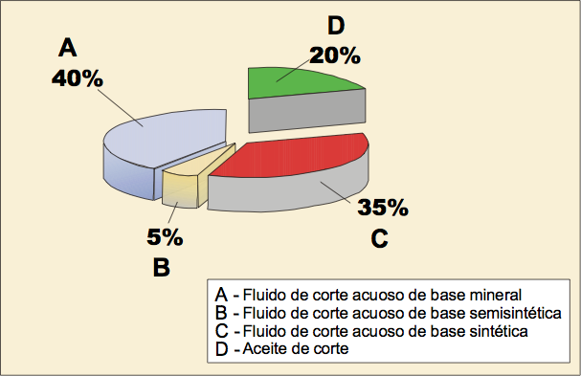
1. Aspectos Generales del Mecanizado
Distribución del consumo de fluido de corte en la Comunidad Autónoma Vasca
Fuente: Libro Blanco para la Minimización de Residuos y Emisiones. Mecanizado de Metal (IHOBE, 1999)
OCW 2014. Tecnologías Ambientales: Gestión y Minimización de Residuos Industriales. Estudio de Casos. F. Fernández Marzo, C. Peña Rodríguez y M.P. Ruiz Ojeda
12

Slide 13
1. Aspectos Generales del Mecanizado
La energía consumida durante el proceso de mecanizado será función de la maquinabilidad del material, la presión específica de corte, conductividad térmica, por un lado, y de parámetros de proceso como velocidad de corte, avance, profundidad de pasada, por otro.
Se estima que de la energía total aplicada en el mecanizado, la energía eficiente o potencia útil no supera el 25%, perdiéndose el resto en forma de calor.
De la energía no aprovechada, el 50% corresponde a energía calorífica asociada a la viruta, el 15% se asocia a energía calórica absorbida por la pieza y el 10% restante se disipa a través de la herramienta.
En este sentido, es labor adicional del fluido de corte equilibrar térmicamente el conjunto pieza-herramienta-máquina, retirando el calor no aprovechado y mejorando la calidad del proceso.
OCW 2014. Tecnologías Ambientales: Gestión y Minimización de Residuos Industriales. Estudio de Casos. F. Fernández Marzo, C. Peña Rodríguez y M.P. Ruiz Ojeda
13

Slide 14
1. Aspectos Generales del Mecanizado
Energía aplicada 100%
Energía calorífica
(no aprovechable)
75%
Energía de corte
(aprovechable)
25%
Pérdidas caloríficas por fricción de
la herramienta
10%
Potencia útil
25%
Pérdidas caloríficas
por fricción de la pieza
15%
Pérdidas caloríficas asociadas a la viruta
50%
Distribución de la energía aplicada en los procesos de mecanizado
14
OCW 2014. Tecnologías Ambientales: Gestión y Minimización de Residuos Industriales. Estudio de Casos. F. Fernández Marzo, C. Peña Rodríguez y M.P. Ruiz Ojeda

Slide 15
2. Flujos de Entradas y Salidas en Procesos de Mecanizado
Si atendemos exclusivamente al proceso de mecanizado, desde un análisis simplificado se identifican como variables de entrada: el metal no mecanizado, el fluido de corte y la energía de mecanización.
Otras variables, no deseadas como aceites, polvo, etc. se introducen continuamente en el sistema por diferentes vías.
Tras el mecanizado obtenemos por un lado las piezas terminadas, que deberán presentar aquellas características requeridas en términos de calidad y economía, y cuyo destino habitual suele ser una etapa de limpieza y desengrase, previa expedición. Por otro lado, también se producen diferentes materiales residuales y emisiones. Sus características en términos de composición, cantidad, etc. dependerán en gran medida del proceso y materias empleadas.
OCW 2014. Tecnologías Ambientales: Gestión y Minimización de Residuos Industriales. Estudio de Casos. F. Fernández Marzo, C. Peña Rodríguez y M.P. Ruiz Ojeda
15

Slide 16
ENTRADAS AL PROCESO
Energía
Mecánica
Fluido de
corte
NUEVO
Otros
(partículas, Polvos, …)
Aceites
extraños
Baño nuevo
1
PRODUCTO
2
METAL
PRODUCTO ACABADO
MECANIZADO
DESENGRASE
SEMIACABADO
Fluido de
corte
AGOTADO
Subproductos
Del proceso
(virutas,
lodos, …)
Fugas,
Salpicaduras,
Arrastres,
nieblas
Baño agotado
Energía
calorífica
Arrastres,
Fugas y
Vapores
Subproductos
No deseados
(aceites,
Partículas, …)
Subproductos
no deseados (aceites, partículas, …)
SALIDAS DEL PROCESO
Diagrama de flujo general de un proceso de mecanizado y desengrase
16

Slide 17
2. Flujos de Entradas y Salidas en Procesos de Mecanizado
La actividad humana, influye en las corrientes residuales aportando elementos como partículas y sólidos diversos, agua, papeles, etc.
Si bien la etapa de limpieza y desengrase tiene su justificación en la necesidad de retirar de la pieza los restos de fluido de corte y partículas que se quedan adheridas a su superficie tras el mecanizado, el baño desengrasante no ha de convertirse en un sumidero para el fluido de corte.
El desengrase deberá cumplir con la tarea de retirar el mínimo de suciedad posible, de forma que su rendimiento sea óptimo y prolongado en el tiempo.
Puede decirse que un proceso de mecanizado correctamente diseñado aumentará la eficacia y duración del baño desengrasante. Es necesario fijar como objetivo desengrasar lo estrictamente necesario, no todo lo que permitan las posibilidades técnicas del sistema.
OCW 2014. Tecnologías Ambientales: Gestión y Minimización de Residuos Industriales. Estudio de Casos. F. Fernández Marzo, C. Peña Rodríguez y M.P. Ruiz Ojeda
17

Slide 18
3. Variables que Afectan al Proceso de Mecanizado
Pocas actividades industriales presentan un abanico de posibilidades técnicas y operativas tan amplio como los procesos de mecanizado. Cada proceso opera en unas condiciones específicas definidas por múltiples factores de índole productivo y tecnológico.
La implantación de toda medida de mejora deberá tener en cuenta la naturaleza de la operación en su sentido más profundo, valorando todos aquellos factores que definen el proceso.
El impacto ambiental del proceso no es una excepción y cualquier medida de reducción o prevención del mismo deberá basarse en un análisis previo de los condicionantes del sistema productivo considerado.
A continuación se recogen de manera esquemática las variables que influyen de manera más significativa en la mejora ambiental de un sistema de mecanizado
OCW 2014. Tecnologías Ambientales: Gestión y Minimización de Residuos Industriales. Estudio de Casos. F. Fernández Marzo, C. Peña Rodríguez y M.P. Ruiz Ojeda
18

Slide 19
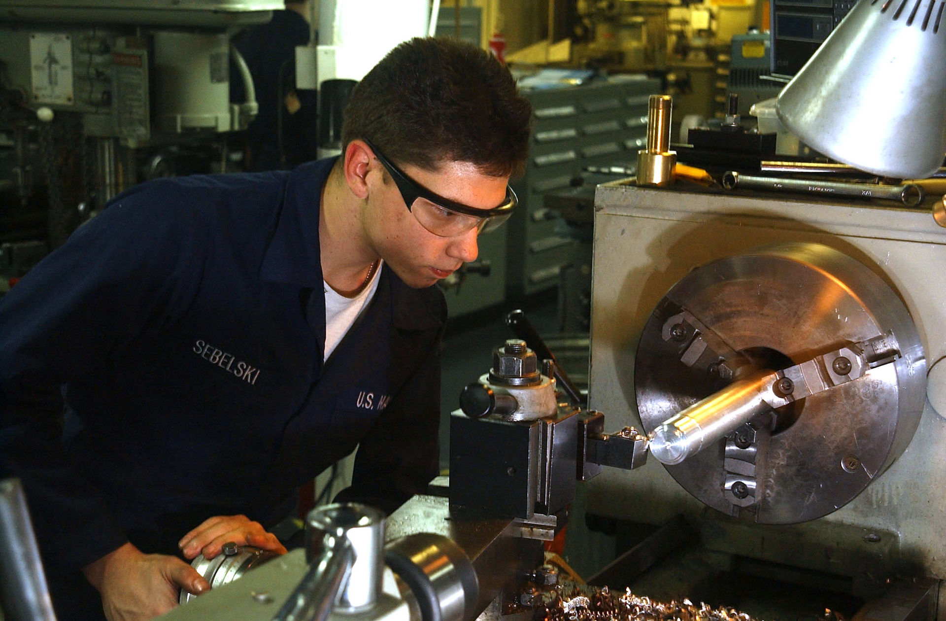
Variables que afectan al proceso de mecanizado
1. OPERACIÓN DE MECANIZADO: taladro, fresado, roscado, rectificado, etc.
2. CONDICIONES DE MECANIZADO: velocidad, avance, profundidad
3. MÁQUINA HERRAMIENTA
4. HERRAMIENTA Y RECUBRIMIENTO
5. MATERIAL Y MAQUINABILIDAD
6. PIEZA: geometría, tolerancias
PROCESO
DE
MECANIZADO
Fotografía : Wikimedia Commons
OCW 2014. Tecnologías Ambientales: Gestión y Minimización de Residuos Industriales. Estudio de Casos. F. Fernández Marzo, C. Peña Rodríguez y M.P. Ruiz Ojeda
19

Slide 20
3. Variables que Afectan al Proceso de Mecanizado
1. OPERACIÓN DE MECANIZADO: taladro, fresado, roscado, rectificado, etc.
1. Tipo de operación
El tipo de operación ejecutada es uno de los factores que definen con mayor relevancia las condiciones de mecanizado.
Las operaciones de desbaste, normalmente, requieren el empleo de fluidos de corte acuosos, ya que priman las funciones de refrigeración y de retirada de la viruta generada (fresado, torneado).
En las operaciones de acabado, sin embargo, se emplean preferentemente aceites de corte (roscado, brochado, rectificado) que ofrecen una mejora del proceso de lubricación y por lo tanto, del acabado superficial obtenido.
OCW 2014. Tecnologías Ambientales: Gestión y Minimización de Residuos Industriales. Estudio de Casos. F. Fernández Marzo, C. Peña Rodríguez y M.P. Ruiz Ojeda
20

Slide 21
3. Variables que Afectan al Proceso de Mecanizado
2. CONDICIONES DE MECANIZADO: velocidad, avance, profundidad
2. Las condiciones productivas de mecanizado
Los procesos son diseñados con el objetivo prioritario de maximizar la producción.
Este objetivo pasa por emplear la mayor velocidad de avance y profundidad de corte posibles, compatibilizadas siempre con el adecuado rendimiento de la herramienta.
La reducción del empleo del fluido de corte o su eliminación total plantea como reto determinar qué condiciones del proceso pueden ser readaptadas para que se mantengan las ratios productivos deseados.
OCW 2014. Tecnologías Ambientales: Gestión y Minimización de Residuos Industriales. Estudio de Casos. F. Fernández Marzo, C. Peña Rodríguez y M.P. Ruiz Ojeda
21

Slide 22
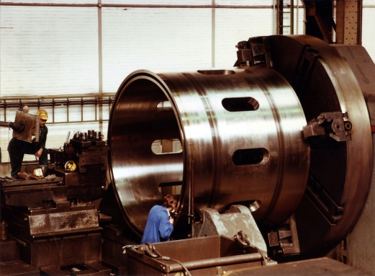
3. Variables que Afectan al Proceso de Mecanizado
3. MÁQUINA HERRAMIENTA
Fotografía: Wikimedia Commons
3. Máquina herramienta
La máquina-herramienta es un elemento cuya selección, condiciona profundamente el proceso de mecanizado.
En la máquina, el fluido de corte, además de refrigerar y lubricar la zona de mecanizado, refrigera diversos componentes que le proporcionan la necesaria estabilidad térmica.
La reducción o eliminación del fluido de corte, así como el empleo de fluidos menos contaminantes exige adaptaciones en la máquina herramienta para evitar los efectos perjudiciales derivados de las posibles deformaciones térmicas y ataques en las pinturas, sistemas de juntas, etc.
OCW 2014. Tecnologías Ambientales: Gestión y Minimización de Residuos Industriales. Estudio de Casos. F. Fernández Marzo, C. Peña Rodríguez y M.P. Ruiz Ojeda
22

Slide 23
3. Variables que Afectan al Proceso de Mecanizado
3. MÁQUINA HERRAMIENTA
3. Máquina herramienta
En máquinas de nuevo diseño, estas deformaciones se pueden evitar teniéndolas en cuenta en la fase de diseño o compensándolas mediante apropiados algoritmos implementados en el CNC de la máquina herramienta.
Otros aspectos a tener en cuenta son la evacuación de la viruta de la zona de corte, o la colocación de barreras.
23

Slide 24
3. Variables que Afectan al Proceso de Mecanizado
4. HERRAMIENTA Y RECUBRIMIENTO
4. Herramienta de corte y sus recubrimientos
La reducción o eliminación del empleo del fluido de corte exige el replanteamiento de las funciones de la herramienta.
Para garantizar el rendimiento de la misma deben optimizarse la adaptación geométrica a la pieza y la capacidad para soportar el estrés térmico, seleccionando en primer lugar el material de fabricación (acero rápido, metal duro, Cermet, Cerámica, CBN, PCD), y posteriormente, aspectos como el recubrimiento.
Si bien el desarrollo de recubrimientos duros anti-desgaste (PVD, CVD) es anterior a la toma de conciencia sobre la producción limpia en los procesos de mecanizado, actualmente están jugando un papel crítico a la hora de implantar los procesos de mecanizado en seco.
OCW 2014. Tecnologías Ambientales: Gestión y Minimización de Residuos Industriales. Estudio de Casos. F. Fernández Marzo, C. Peña Rodríguez y M.P. Ruiz Ojeda
24

Slide 25
3. Variables que Afectan al Proceso de Mecanizado
4. HERRAMIENTA Y RECUBRIMIENTO
4. Herramienta de corte y sus recubrimientos
Así, se están desarrollando nuevos recubrimientos con la función adicional de reducir el rozamiento entre la viruta y la herramienta mediante una capa lubricante combinada con la capa dura necesaria y reducir, así, el calor generado, salvaguardando en consecuencia, la vida de la herramienta.
En la actualidad, la utilización de este tipo de recubrimientos está sufriendo un proceso expansivo de implantación.
Acertar la combinación adecuada de tipo de recubrimiento para un material y proceso determinados será fundamental para garantizar una fabricación económica y de calidad.
OCW 2014. Tecnologías Ambientales: Gestión y Minimización de Residuos Industriales. Estudio de Casos. F. Fernández Marzo, C. Peña Rodríguez y M.P. Ruiz Ojeda
25

Slide 26
3. Variables que Afectan al Proceso de Mecanizado
5. MATERIAL Y MAQUINABILIDAD
5. Material y maquinabilidad
Las propiedades metalotécnicas (dureza, estructura, presión específica de corte, etc.) condicionan la maquinabilidad del metal, influyen sobre el balance energético de la operación y en consecuencia, establecen diferentes condiciones de trabajo.
Existe un parámetro denominado “Índice de Maquinabilidad” que cuantifica esta propiedad. Éste, definido de acuerdo a la normativa AISI establece comparativamente con el acero SAE 1112 al que se le asigna el valor referencial del 100%.
Algunos materiales como la fundición gris, se prestan a ser mecanizados en seco, mientras que otros como son los aceros, aleaciones de aluminio, cobre, magnesio o titanio normalmente necesitan el empleo de fluidos lubricantes.
OCW 2014. Tecnologías Ambientales: Gestión y Minimización de Residuos Industriales. Estudio de Casos. F. Fernández Marzo, C. Peña Rodríguez y M.P. Ruiz Ojeda
26

Slide 27
3. Variables que Afectan al Proceso de Mecanizado
5. MATERIAL Y MAQUINABILIDAD
5. Material y maquinabilidad
No obstante, el desarrollo tecnológico de los procesos, sobre todo en su apartado de herramientas, está haciendo posible reducir o eliminar el empleo de los fluidos de corte durante el mecanizado de algunos materiales que a priori requerían de su presencia.
En general, se puede decir que a medida que las condiciones de mecanizado se hacen más extremas, se hace tanto más necesaria la utilización de fluidos de corte.
OCW 2014. Tecnologías Ambientales: Gestión y Minimización de Residuos Industriales. Estudio de Casos. F. Fernández Marzo, C. Peña Rodríguez y M.P. Ruiz Ojeda
27

Slide 28
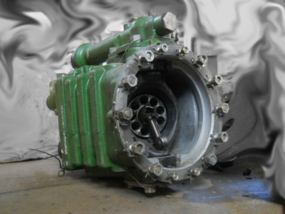
3. Variables que Afectan al Proceso de Mecanizado
6. PIEZA: geometría, tolerancias
Ref: Wikimedia Commons
6. Pieza
La geometría de la pieza:
La geometría de la pieza condiciona las operaciones de mecanizado requeridas y las máquinas en las que éstas deben ser ejecutadas.
En unos casos será necesaria la ejecución de operaciones de desbaste, mientras que en otros, se buscará la precisión asociada a operaciones de acabado final.
Tolerancias de la pieza:
Cuando se requiere una elevada precisión dimensional o de forma, las deformaciones térmicas debidas a la energía calorífica desprendida en la operación del corte pueden sacar la pieza de tolerancias. El uso de fluidos de corte será inevitable para impedir estas deformaciones.
OCW 2014. Tecnologías Ambientales: Gestión y Minimización de Residuos Industriales. Estudio de Casos. F. Fernández Marzo, C. Peña Rodríguez y M.P. Ruiz Ojeda
28

Slide 29
4. Problemáticas Ambientales en el Sector del Mecanizado
La producción limpia y la calidad aplicada en proceso, comparten una estrategia común. La aplicación de medidas destinadas a reducir la generación de residuos o los despilfarros en proceso depende en muchos casos del correcto seguimiento de unas prácticas productivas óptimas.
Un correcto conexionado entre las distintas fases de elaboración de un producto puede tener un efecto tan intenso en la reducción de residuos o consumo de materias primas, como cualquier medida interpretada desde el prisma exclusivo de la producción limpia.
Es necesario comprender el proceso productivo como un todo, formado por engranajes de cuyo perfecto funcionamiento dependen no sólo resultados finales, sino gran parte del impacto ambiental del sistema.
Será lógica en este sentido, la inclusión de la producción limpia en la estrategia global de mejora continua de la empresa.
OCW 2014. Tecnologías Ambientales: Gestión y Minimización de Residuos Industriales. Estudio de Casos. F. Fernández Marzo, C. Peña Rodríguez y M.P. Ruiz Ojeda
29

Slide 30
4. Problemáticas Ambientales en el Sector del Mecanizado
Existen múltiples factores englobados en la estrategia productiva de una empresa, con influencia directa en el impacto ambiental de ésta.
En este capítulo se describen las problemáticas ambientales más comunes dentro del sector del mecanizado.
Una clara definición de su origen y alcance posibilitará la correcta toma de decisiones destinada a la eliminación o, al menos, la atenuación de su impacto en el entorno.
OCW 2014. Tecnologías Ambientales: Gestión y Minimización de Residuos Industriales. Estudio de Casos. F. Fernández Marzo, C. Peña Rodríguez y M.P. Ruiz Ojeda
30

Slide 31
4. Problemáticas Ambientales en el Sector del Mecanizado
Fluido de
corte
NUEVO
ENTRADAS AL PROCESO
Energía
Mecánica
Aceites
extraños
Otros
(partículas, Polvos, …)
Baño nuevo
4.1. Residuos de Fluido de Corte Agotado
Los residuos de fluido de corte agotado, en consonancia con las materias primas que mayoritariamente predominan en sus formulaciones, pueden ser clasificados en residuos de fluido de corte acuoso y de aceite de corte. Lo diferente de su naturaleza físico-química condicionará tanto la generación de los residuos como las alternativas de gestión de los mismos.
Los fluidos de corte se transforman en residuos cuando su naturaleza física y química se degrada de tal manera que no pueden cumplir aquellas funciones básicas para las que fueron destinados en un principio: lubricar, refrigerar y limpiar el área de mecanizado.
1
PRODUCTO
2
METAL
PRODUCTO
MECANIZADO
DESENGRASE
ACABADO
SEMIACABADO
Energía
calorífica
Subproductos
Del proceso
(virutas,
lodos, …)
Fugas,
Salpicaduras,
Arrastres,
nieblas
Arrastres,
Fugas y
Vapores
Subproductos
No deseados
(aceites,
Partículas, …)
Fluido de corte
AGOTADO
Baño agotado
Subproductos
no deseados (aceites, partículas, …)
SAIDAS DEL PROCESO
Diagrama de flujo general de un proceso de mecanizado y desengrase
OCW 2014. Tecnologías Ambientales: Gestión y Minimización de Residuos Industriales. Estudio de Casos. F. Fernández Marzo, C. Peña Rodríguez y M.P. Ruiz Ojeda
31

Slide 32
4. Problemáticas Ambientales en el Sector del Mecanizado
4.2 FUGAS Y SALPICADURAS
Independientemente de la naturaleza del fluido de corte, una de las vías más directas de acceso y contaminación del medio son las fugas, salpicaduras y derrames. A pesar de que a priori puede subestimarse su importancia debido a la baja intensidad con que se manifiestan, en todos los casos, su persistencia termina por convertirlos en uno de los factores con mayor impacto medioambiental pero también, con mayor margen de mejora.
Las fugas en los sistemas de suministro de fluido de corte suelen deberse habitualmente a fallos en el cumplimiento del plan de mantenimiento del sistema. Pueden producirse a lo largo de toda la extensión del circuito de flujo del fluido de corte, aspecto éste que propicia que en ocasiones su existencia sea detectada visualmente cuando el impacto en el medio es un hecho consumado.
Fluido de
corte
NUEVO
ENTRADAS AL PROCESO
Energía
Mecánica
Aceites
extraños
Otros
(partículas, Polvos, …)
Baño nuevo
1
PRODUCTO
2
METAL
PRODUCTO
MECANIZADO
DESENGRASE
ACABADO
SEMIACABADO
Fluido de
corte
AGOTADO
Energía
calorífica
Subproductos
Del proceso
(virutas,
lodos, …)
Arrastres,
Fugas y
Vapores
Subproductos
No deseados
(aceites,
Partículas, …)
Baño agotado
Las altas velocidades de mecanizado, la ausencia de carenados y las tendencias de las condiciones de operación facilitan las proyecciones de fluido de corte. Este fenómeno supone un ensuciamiento del entorno inmediato del área de mecanizado y todo lo que allí se encuentra. Las salpicaduras son más comunes en máquinas sencillas en las que no se dispone de carenados, mientras que la mayoría de las máquinas modernas van equipadas con elementos de retención: carenados, cortinas, etc.
Fugas,
salpicaduras, derrames, ..
Subproductos
no deseados (aceites, partículas, …)
SAIDAS DEL PROCESO
Diagrama de flujo general de un proceso de mecanizado y desengrase
32

Slide 33
4. Problemáticas Ambientales en el Sector del Mecanizado
4.3 ARRASTRES
Los arrastres están favorecidos por las estructuras cada vez más complejas de piezas y virutas y por el propio posicionamiento de la pieza durante el mecanizado. Los arrastres cobran mayor protagonismo cuanto mayor es la untuosidad del fluido por lo que este fenómeno, de manera opuesta a las salpicaduras, cobra especial protagonismo con la utilización de aceites de corte.
El destino del fluido de corte arrastrado es muy variado, si bien entre los más habituales se encuentran:
Se acumulan en los baños de desengrase tras el paso de las piezas por los mismos, reduciendo severamente su eficiencia y duración.
Lixivian en los parques de almacenamiento de piezas y virutas. Este fenómeno es más importante en condiciones de intemperie donde la lluvia potencia su efecto.
Manchan las zonas de manipulación y/o trasiego de piezas y virutas generando un importante riesgo higiénico y ambiental al requerir el mangueado de agua u otras medidas de limpieza para su retirada.
Fluido de
corte
NUEVO
ENTRADAS AL PROCESO
Energía
Mecánica
Aceites
extraños
Otros
(partículas, Polvos, …)
Baño nuevo
1
PRODUCTO
2
METAL
PRODUCTO
MECANIZADO
DESENGRASE
ACABADO
SEMIACABADO
Fluido de
corte
AGOTADO
Energía
calorífica
Subproductos
Del proceso
(virutas,
lodos, …)
Subproductos
No deseados
(aceites,
Partículas, …)
Baño agotado
Subproductos
no deseados (aceites, partículas, …)
Fugas, salpicaduras, arrastres, nieblas
Arrastres,
Fugas y
Vapores
SAIDAS DEL PROCESO
Diagrama de flujo general de un proceso de mecanizado y desengrase
OCW 2014. Tecnologías Ambientales: Gestión y Minimización de Residuos Industriales. Estudio de Casos. F. Fernández Marzo, C. Peña Rodríguez y M.P. Ruiz Ojeda
33

Slide 34
4. Problemáticas Ambientales en el Sector del Mecanizado
Fluido de
corte
NUEVO
ENTRADAS AL PROCESO
4.4. NIEBLAS Y OTRAS EMISIONES AMBIENTALES
Las comúnmente conocidas como “nieblas de aceite” son una de las problemáticas ambientales con mayor impacto en la salud laboral. La alta velocidad de giro de la máquina y/o herramienta y la presión de suministro del fluido de corte, propicia la formación de gotas microscópicas de fluido de corte que se dispersan en el ambiente laboral.
Por otro lado, aquellos compuestos volátiles de naturaleza hidrocarburada presentes en los fluidos de corte pueden pasar al medio atmosférico al someter el mismo a las altas temperaturas del mecanizado. Este fenómeno es habitual con el uso de compuestos alifáticos y nafténicos.
La problemática ambiental en ambos casos, está asociada al potencial de ingestión por vía respiratoria de compuestos que representan riesgos para la salud.
Energía
Mecánica
Aceites
extraños
Otros
(partículas, Polvos, …)
Baño nuevo
1
PRODUCTO
2
METAL
PRODUCTO
MECANIZADO
DESENGRASE
ACABADO
SEMIACABADO
Fluido de
corte
AGOTADO
Energía
calorífica
Subproductos
Del proceso
(virutas,
lodos, …)
Arrastres,
Fugas y
Vapores
Subproductos
No deseados
(aceites,
Partículas, …)
Baño agotado
Fugas,
salpicaduras,
arrastres,
nieblas
Subproductos
no deseados (aceites, partículas, …)
SAIDAS DEL PROCESO
Diagrama de flujo general de un proceso de mecanizado y desengrase
OCW 2014. Tecnologías Ambientales: Gestión y Minimización de Residuos Industriales. Estudio de Casos. F. Fernández Marzo, C. Peña Rodríguez y M.P. Ruiz Ojeda
34

Slide 35
4. Problemáticas Ambientales en el Sector del Mecanizado
Fluido de
corte
NUEVO
ENTRADAS AL PROCESO
4.5 VIRUTAS Y LODOS METÁLICOS
Se generan en los procesos de mecanizado que emplean herramientas de geometría definida. Su formación y estructura son objeto de estudio pues aportan información referente a la ejecución de las operaciones.
Van acompañadas de una cantidad variable de fluido de corte que impregna su superficie o es arrastrado en los intersticios de su estructura.
Son una mezcla de composición variable de pequeñas partículas metálicas arrancadas a la pieza, fluido de corte y material abrasivo. En este caso, no existe el concepto de arrastre como tal, y el fluido de corte es un componente más de la masa residual obtenida.
Energía
Mecánica
Aceites
extraños
Otros
(partículas, Polvos, …)
Baño nuevo
1
PRODUCTO
2
METAL
PRODUCTO
MECANIZADO
DESENGRASE
ACABADO
SEMIACABADO
El impacto de este tipo de residuos en el sistema de suministro de fluido de corte supone en una primera instancia un aumento del consumo de fluido de corte y la necesidad de someter a los mismos a un correcto proceso de gestión. Esta será tanto más compleja, cuanto mayor sea el porcentaje de fluido de corte.
Fluido de
corte
AGOTADO
Energía
calorífica
Fugas,
Salpicaduras,
Arrastres,
nieblas
Arrastres,
Fugas y
Vapores
Subproductos
No deseados
(aceites,
Partículas, …)
Baño agotado
Subproductos del proceso (virutas,
lodos, …)
Subproductos
no deseados (aceites, partículas, …)
SAIDAS DEL PROCESO
Diagrama de flujo general de un proceso de mecanizado y desengrase
OCW 2014. Tecnologías Ambientales: Gestión y Minimización de Residuos Industriales. Estudio de Casos. F. Fernández Marzo, C. Peña Rodríguez y M.P. Ruiz Ojeda
35

Slide 36
4. Problemáticas Ambientales en el Sector del Mecanizado
4.6. CONTAMINACIÓN DEL SUELO INDUSTRIAL
En la gran mayoría de las empresas que utilizan fluidos de corte, se producen episodios de contaminación del entorno de trabajo.
Las razones son múltiples: goteo directo del fluido de corte arrastrado en piezas y virutas, salpicaduras, manipulación de piezas, preparación y/o trasiego del fluido de corte, etc.
Este fenómeno cobra especial importancia en los parques de almacenamiento de virutas y chatarra pues la naturaleza del producto suele llevar asociadas unas condiciones de almacenamiento deficientes.
En cualquier caso, el suelo es un entorno que favorece la dispersión de los contaminantes. A la intemperie, éstos son arrastrados por el agua de lluvia, pasando a contaminar los cauces acuosos mientras que, bajo cubierta esta función se realiza por el tránsito humano, típico de toda actividad industrial, y la necesaria limpieza del entorno.
Esta última actividad acaba generando un volumen importante de aguas aceitosas capaces de impactar en el entorno.
OCW 2014. Tecnologías Ambientales: Gestión y Minimización de Residuos Industriales. Estudio de Casos. F. Fernández Marzo, C. Peña Rodríguez y M.P. Ruiz Ojeda
36

Slide 37
4. Problemáticas Ambientales en el Sector del Mecanizado
4.7 RESIDUOS DIVERSOS DE PROCESO
Existen residuos que, si bien no se generan directamente a partir del mecanizado, se producen en procesos como el mantenimiento o la limpieza de los sistemas.
FILTROS
Proceden básicamente de los sistemas de mantenimiento del fluido de corte. Se utilizan filtros desechables. Contienen lodos abrasivos y pequeñas virutas retenidas, además de estar completamente empapados por el fluido filtrado. También están los filtros de los sistemas de aspiración “antinieblas” que están moderadamente contaminados por los contaminantes aspirados.
AGUAS ACEITOSAS DE LIMPIEZA
Eeste residuo se genera en el empleo de agua durante la limpieza de las áreas afectadas por fugas y salpicaduras, y máquinas. Al objeto de aumentar la capacidad limpiadora se utilizan detergentes y desengrasantes. Su generación puede ser reducida aplicando alguna de las siguientes medidas:
Utilizando detergentes no tóxicos de alta eficiencia.
Utilizando medios adsorbentes de múltiple uso (esponjas y otras fibras reutilizables).
Limitando el uso indiscriminado de agua.
OCW 2014. Tecnologías Ambientales: Gestión y Minimización de Residuos Industriales. Estudio de Casos. F. Fernández Marzo, C. Peña Rodríguez y M.P. Ruiz Ojeda
37

Slide 38
4. Problemáticas Ambientales en el Sector del Mecanizado
4.8 UTILIZACIÓN DE SUSTANCIAS PELIGROSAS
Tal y como se ha comentado, todo fluido de corte incluye en su formulación componentes químicos de mejora de sus propiedades comúnmente llamados aditivos.
Estos compuestos son elegidos a partir de un amplio abanico de posibilidades entre las que se encuentran algunos que, bien son sustancias que suponen algún riesgo para el medio ambiente o la salud e higiene laboral, o bien son precursoras de alguna sustancia que lo sea.
El usuario de un fluido de corte que contenga una o varias sustancias de estas características se enfrentará, por un lado, a aquellos posibles riesgos higiénicos asociados a su manipulación y al uso y, por otro, a la gestión de los residuos que se generen al final de la vida útil del producto.
OCW 2014. Tecnologías Ambientales: Gestión y Minimización de Residuos Industriales. Estudio de Casos. F. Fernández Marzo, C. Peña Rodríguez y M.P. Ruiz Ojeda
38

Slide 39
4. Problemáticas Ambientales en el Sector del Mecanizado
4.8 UTILIZACIÓN DE SUSTANCIAS PELIGROSAS
Por otro lado, la mezcla de fluido de corte con materiales diversos utilizados en otras fases del proceso productivo, puede suponer un agravante en la problemática ambiental del sistema. La mezcla de fluidos desengrasantes clorados, productos inflamables o dotados de elementos de toxicidad contrastada, aumentará su peligrosidad requiriendo medios especiales para su control y tratamiento.
OCW 2014. Tecnologías Ambientales: Gestión y Minimización de Residuos Industriales. Estudio de Casos. F. Fernández Marzo, C. Peña Rodríguez y M.P. Ruiz Ojeda
39

Slide 40
Compuestos | Problemática Asociada
Dietanolamina y Derivados | Diferentes estudios indican clara evidencia de actividad carcinogénica, no sólo de la dietanolamina, sino de los derivados dietanolamínicos de los diferentes ácidos grasos
Nitrito sódico | Es venenoso por ingestión y puede ser absorbido por vía dérmica. El nitrito sódico es además muy tóxico para el medio ambiente acuático. En este entorno, este compuesto químico puede transformarse y combinarse formando nitrosaminas, de las que el 80% están catalogadas como altamente cancerígenas.
Alquil fenoles y ácido cresílico | Se usan como emulgentes en fluidos acuosos y su toxicidad es la misma que la descrita para el nitrito sódico. Diferentes agrupaciones sectoriales a escala mundial están limitando y recomendando la erradicación del uso de estos productos, por razones de higiene industrial y respeto al medio ambiente. Se prevé que en fechas cercanas su uso pase a estar legalmente prohibido.
Parafinas cloradas | Su naturaleza organohalogenada determina su toxicidad. Son precursoras de diferentes elementos de mayor toxicidad. Provocan episodios de reacción dérmica conocidos como cloroacné.
Biocidas | Este grupo de compuestos químicos es enormemente amplio y posee gran importancia toxicológica y medioambiental, ya que son muchos y muy diversos los compuestos usados como biocidas que tienen un carácter tóxico.
Complejantes | Por sus propiedades en medio acuoso dificultan el tratamiento posterior de las aguas residuales.
Hidrocarburos aromáticos policíclicos (PAHs) | Diferentes estudios evidencian la toxicidad de este tipo de compuestos, siendo alguno de ellos precursor de algunos tipos de cánceres.
Derivados borados | Sustancias de efecto bacteriostático que no se eliminan mediante los procesos de tratamiento de aguas Residuales
Tabla 1. Principales compuestos tóxicos contenidos en los fluidos de corte
40

Slide 41
4. Problemáticas Ambientales en el Sector del Mecanizado
Las diferentes problemáticas ambientales de los procesos de mecanizado suponen un impacto ambiental que se presenta de manera dispersa y por lo tanto resulta ser de difícil atenuación. La tabla adjunta sintetiza las problemáticas ambientales descritas anteriormente y aquellas medidas de mejora más recomendables segregadas por línea de actuación.
Problemática ambiental | Línea de actuación | Medidas de Producción Limpia
1. Residuos de fluido de corte agotado | Cambios tecnológicos /Reingeniería | Mecanizado en seco
 |  | Mecanización utilizando la “Mínima cantidad de lubricante” – Tecnología MQL
 |  | Depósito centralizado de suministro
 |  | Unidades de mantenimiento
 | Medidas organizativas | Definición de responsabilidades
 |  | Compatibilización de productos
 |  | Impartición de un Plan Formativo a trabajadores
 |  | Establecimiento de un Plan de Control del fluido de corte
 |  | Control de la preparación del fluido de corte
 |  | Desinfección del circuito de suministro de fluido de corte en las sustituciones
 |  | Aireación del fluido de corte
 |  | Integración del proveedor en el proceso de mejora
Tabla 2. Principales problemáticas ambientales del sector de mecanizado
41

Slide 42
4. Problemáticas Ambientales en el Sector del Mecanizado
Problemática ambiental | Línea de actuación | Medidas de Producción Limpia
2. Fugas y Salpicaduras | Cambios tecnológicos Reingeniería | Carenado de máquinas
 |  | Optimización de las condiciones de aplicación del fluido de corte en operación
 | Medidas organizativas | Diseño y ejecución de un plan de mantenimiento del circuito de suministro de fluido de corte
3. Arrastres en piezas y virutas | Cambios tecnológicos Reingeniería | Equipamiento con equipos auxiliares de separación
 |  | Optimización del posicionamiento de la pieza durante el mecanizado
 |  | Adecuación del periodo de escurrido de piezas y virutas
 | Cambios en productos | Rediseño de la pieza
4. Nieblas y otras emisiones ambientales | Cambios tecnológicos Reingeniería | Equipamiento con equipos auxiliares de extracción
 |  | Selección del fluido de corte óptimo
 | Medidas organizativas | Adecuación de las condiciones de aporte de fluido de corte
5. Virutas y lodos metálicos | Cambios en materias Primas | Minimizar las creces de material
 |  | Reducción de procesos de mecanizado mediante su sustitución por procesos de obtención de piezas por sinterizado o fundición de precisión en la línea “Near net shape”
Tabla 2. Principales problemáticas ambientales del sector de mecanizado
OCW 2014. Tecnologías Ambientales: Gestión y Minimización de Residuos Industriales. Estudio de Casos. F. Fernández Marzo, C. Peña Rodríguez y M.P. Ruiz Ojeda
42

Slide 43
4. Problemáticas Ambientales en el Sector del Mecanizado
4.1. Medidas de producción limpia
De entre todas las medidas de producción limpia descritas en la Tabla 2 se consideran como de especial interés las propuestas a continuación.
1. Mecanizado en seco
Durante el mecanizado en seco, se suprime completamente la utilización de fluido de corte. De esta manera se reducen en un 100% tanto el consumo como la producción de residuos de fluido de corte.
También mejora la calidad de los residuos metálicos generados, pues estos se presentan totalmente exentos de impregnación.
El mecanizado en seco supone una evolución tecnológica de herramientas y materiales, abriéndose cada día nuevas posibilidades de aplicación en diferentes procesos.
OCW 2014. Tecnologías Ambientales: Gestión y Minimización de Residuos Industriales. Estudio de Casos. F. Fernández Marzo, C. Peña Rodríguez y M.P. Ruiz Ojeda
43

Slide 44
4. Problemáticas Ambientales en el Sector del Mecanizado
4.1. Medidas de producción limpia
2. Mecanizado con mínima cantidad de lubricante (MQL)
Esta técnica se basa en la aplicación del fluido de corte en la cantidad mínima necesaria para garantizar las condiciones de operación. El consumo de fluido de corte se reduce hasta en un 95% y los residuos metálicos obtenidos presentan únicamente una pequeña capa de fluido lubricante.
Para la aplicación del fluido de corte se necesitan dosificadores especiales y habitualmente, un servicio de aire comprimido como medio de impulsión del fluido.
Esta técnica puede ser considerada como un paso intermedio entre la lubricación clásica y el mecanizado en seco.
OCW 2014. Tecnologías Ambientales: Gestión y Minimización de Residuos Industriales. Estudio de Casos. F. Fernández Marzo, C. Peña Rodríguez y M.P. Ruiz Ojeda
44

Slide 45
4. Problemáticas Ambientales en el Sector del Mecanizado
4.1. Medidas de producción limpia
3. Unidades de mantenimiento del fluido de corte
La introducción en los procesos de sistemas de mantenimiento que eviten la permanencia en el baño de elementos ajenos al mismo como partículas, aceites, etc. prolonga la vida útil del fluido de corte. Además mejora la calidad del mismo, disminuyendo el riesgo de obtención de rechazos por mal acabado superficial.
Existen múltiples posibilidades técnicas que representan rendimientos e inversiones diferentes en cada caso.
OCW 2014. Tecnologías Ambientales: Gestión y Minimización de Residuos Industriales. Estudio de Casos. F. Fernández Marzo, C. Peña Rodríguez y M.P. Ruiz Ojeda
45

Slide 46
4. Problemáticas Ambientales en el Sector del Mecanizado
4.1. Medidas de producción limpia
4. Implantación de un plan de control del fluido de corte
La medición, control y registro de aquellos parámetros definitorios del estado del fluido de corte, aportan información relevante para el diseño y articulación de un plan de mantenimiento de máximo rendimiento.
Los parámetros de control variarán en función de la naturaleza del fluido de corte.
Se estima en un 60% el porcentaje máximo de residuos de fluido de corte que pueden ser reducidos mediante la implantación de un plan de control.
Es vital contar con el apoyo del suministrador del fluido de corte para proceder a diseñar la secuencia de análisis más adecuada a la naturaleza físico-química del fluido.
OCW 2014. Tecnologías Ambientales: Gestión y Minimización de Residuos Industriales. Estudio de Casos. F. Fernández Marzo, C. Peña Rodríguez y M.P. Ruiz Ojeda
46

Slide 47
4. Problemáticas Ambientales en el Sector del Mecanizado
4.1. Medidas de producción limpia
5. Implantación de equipos auxiliares de separación
Las piezas y virutas son uno de los medios más habituales de despilfarro de fluido de corte. El fluido impregna la superficie de la viruta generada en el proceso y rellena los huecos de la estructura compleja de las piezas, de manera que es arrastrado fuera del sistema.
Mediante el uso de diferentes equipos auxiliares, el valor de los arrastres se puede reducir hasta en un 50%, facilitando a su vez las condiciones de manipulación de piezas y virutas.
Existe un abanico importante de posibilidades técnicas con diferentes costes económicos.
OCW 2014. Tecnologías Ambientales: Gestión y Minimización de Residuos Industriales. Estudio de Casos. F. Fernández Marzo, C. Peña Rodríguez y M.P. Ruiz Ojeda
47

Slide 48
4. Problemáticas Ambientales en el Sector del Mecanizado
4.1. Medidas de producción limpia
6. Adecuación/reubicación del parque de almacenamiento
Es vital seleccionar el enclave idóneo para el parque de almacenamiento de piezas y virutas.
De esta manera, se reducen las necesidades de limpieza y los requerimientos de gestión de los subproductos generados en este proceso: aguas aceitosas, trapos y material adsorbente, etc.
Esta mejora requiere en gran medida un adecuado planteamiento logístico, e incluso alguna inversión poco importante si se detectan necesidades de adecuación tales como aplicar tratamientos superficiales, instalación de cubetos, etc.
OCW 2014. Tecnologías Ambientales: Gestión y Minimización de Residuos Industriales. Estudio de Casos. F. Fernández Marzo, C. Peña Rodríguez y M.P. Ruiz Ojeda
48

Slide 49
5. Caso Práctico
Características de la empresa
Una empresa se dedica al diseño, fabricación y mantenimiento de TRANSMISIONES. La empresa cuenta con una serie de maquinaria para conseguir los mecanizados requeridos para sus transmisiones, como tornos, centros de mecanizado, rectificadoras, talladoras y planificadoras. Cada una de estas máquinas cuenta con un depósito de aceite y otro de taladrina de diversas capacidades.
Residuos generados
Toda la maquinaria mencionada utiliza aceites, taladrina y grasa para su correcto funcionamiento, generando virutas metálicas, elementos todos ellos que hay que gestionar de manera adecuada.
OCW 2014. Tecnologías Ambientales: Gestión y Minimización de Residuos Industriales. Estudio de Casos. F. Fernández Marzo, C. Peña Rodríguez y M.P. Ruiz Ojeda
49

Slide 50
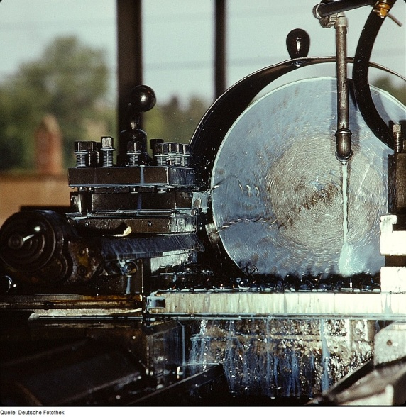
5. Caso Práctico
Fotografía: Wikimedia Commons
Residuos generados/TALADRINAS/características
La taladrina utilizada , HOCUT 795 GE (HOUGHTON IBERICA, S.A), es un fluido semi-sintético exento de aceite mineral basado en ésteres sintéticos de alta lubricidad. Es un fluido de corte soluble, de fórmula libre de aceites minerales. Es apropiada para su utilización tanto en aguas blandas como en aguas duras.
La cantidad de taladrinas que se utilizan anualmente asciende a un total de 8250 L.
OCW 2014. Tecnologías Ambientales: Gestión y Minimización de Residuos Industriales. Estudio de Casos. F. Fernández Marzo, C. Peña Rodríguez y M.P. Ruiz Ojeda
50

Slide 51
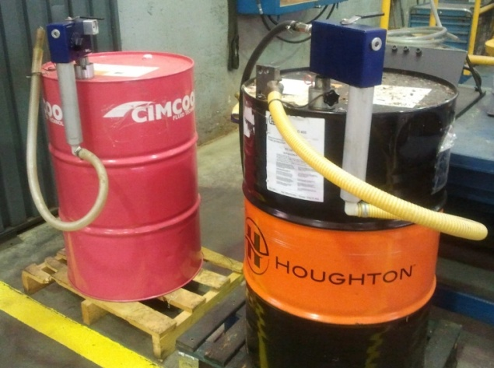
5. Caso Práctico
Dilución “ in situ” de la taladrina.
Fotos propias del autor
Residuos generados/TALADRINAS/modo de empleo
Las taladrinas se comercializan como concentrados que posteriormente son diluidos “in situ” con agua. Las emulsiones de taladrina para maquinaria se forman mezclando el producto con agua y agitando fuertemente. Para ello, se dispone de un mezclador que mezcla agua (95%) con taladrina (5%). Se utilizan bidones de 200 L (donde se añaden 10 L de taladrina) y se colocan a pie de máquina para ir rellenando los depósitos de las mismas semanalmente.
La taladrina se inyecta desde el depósito hasta la zona de contacto entre pieza y herramienta, y desde ahí escurre nuevamente al depósito.
OCW 2014. Tecnologías Ambientales: Gestión y Minimización de Residuos Industriales. Estudio de Casos. F. Fernández Marzo, C. Peña Rodríguez y M.P. Ruiz Ojeda
51

Slide 52
5. Caso Práctico
Residuos generados/TALADRINAS/como residuo
La taladrina en su proceso tiene diferentes destinos:
Se evapora a causa de las temperaturas de mecanizado.
Se arrastra con las virutas y piezas.
Se pierde en salpicaduras y/o derrames.
Para su correcto mantenimiento se realizan cambios periódicos (anuales), ya que la taladrina va perdiendo con el paso del tiempo sus cualidades al acumularse aceites parásitos, partículas sólidas y bacterias, lo que afecta al resultado del mecanizado. Si la concentración de gérmenes, metales pesados etc. es elevada puede causar problemas de salud laboral.
OCW 2014. Tecnologías Ambientales: Gestión y Minimización de Residuos Industriales. Estudio de Casos. F. Fernández Marzo, C. Peña Rodríguez y M.P. Ruiz Ojeda
52

Slide 53
5. Caso Práctico
Residuos generados/TALADRINAS/codificación
Las taladrinas agotadas tienen cualidades irritantes y ecotóxicas debido a que contienen metales pesados, biocidas, gérmenes nocivos, nitrosaminas, compuestos de boro y productos de descomposición de carácter maloliente y/o tóxico.
Por estas razones la normativa aplicable (Real Decreto 833/1988, de 20 de julio; ORDEN MAM/304/2002, de 8 de febrero, código LER) las califica como residuo tóxico.
OCW 2014. Tecnologías Ambientales: Gestión y Minimización de Residuos Industriales. Estudio de Casos. F. Fernández Marzo, C. Peña Rodríguez y M.P. Ruiz Ojeda
53

Slide 54
5. Caso Práctico
Residuos generados /TALADRINAS/codificación
De acuerdo a la normativa vigente (Real Decreto 833/1988, de 20 de julio, orden MAM/304/2002, de 8 de febrero, código LER) las taladrinas se pueden codificar de la siguiente manera:
Tabla 1: Q7 Sustancias que han perdido parte de las características requeridas.
Tabla 2: R5 Reciclado o recuperación de otras materias inorgánicas.
Tabla 3: 9 Mezclas aceite/agua o hidrocarburo/agua, emulsiones.
Tabla 4: C53 Los aceites usados minerales o sintéticos, incluyendo las mezclas agua-aceite y las emulsiones.
Tabla 5: H5 Nocivos: Sustancias y preparados que, por inhalación, ingestión o penetración cutánea, puedan entrañar riesgos de gravedad limitada.
Tabla 6: A241 Fabricación.
Tabla 7: B0007 Refrigeración.
Código LER: 12 01 10* Aceites sintéticos de mecanizado
Código de identificación del residuo
Q7//R5//L9//C53//H5//A241//B0007
OCW 2014. Tecnologías Ambientales: Gestión y Minimización de Residuos Industriales. Estudio de Casos. F. Fernández Marzo, C. Peña Rodríguez y M.P. Ruiz Ojeda
54

Slide 55
5. Caso Práctico
Residuos generados /TALADRINAS/etiquetado
10 cm
Aceites sintéticos de mecanizado
CODIGO DE IDENTIFICACIÓN DEL RESIDUO Q7//R5//L9//C53//H5//A241//B0007 LER: 12 01 10*
DATOS DEL TITULAR DEL RESIDUO NOMBRE: EMPRESA MECANIZADO DIRECCIÓN: GIPUZKOA TELÉFONO: 943000000
FECHA DE ENVASADO 16 / 02 / 2014
Xn
10 cm
NOCIVO
OCW 2014. Tecnologías Ambientales: Gestión y Minimización de Residuos Industriales. Estudio de Casos. F. Fernández Marzo, C. Peña Rodríguez y M.P. Ruiz Ojeda
55

Slide 56
5. Caso Práctico
Residuos generados /TALADRINAS/Gestión
Si las taladrinas agotadas se vierten al cauce normal sin ningún control, pueden ocasionar serios problemas de operación en una planta de tratamiento de aguas residuales, debido a los aceites y emulgentes que contienen. Además, la acumulación de metales pesados en los lodos contribuye a elevar el coste de los tratamientos de aguas. Además pueden causar una importante mortandad en la fauna piscícola debido a los numerosos componentes tóxicos que contienen, tales como nitritos y fenoles.
Las emulsiones aceitosas dificultan aún más el intercambio de oxígeno entre aire y atmósfera, contribuyendo a la desoxigenación de las aguas.
Por ello, se requiere de una correcta gestión, separándolas para su posterior tratamiento.
OCW 2014. Tecnologías Ambientales: Gestión y Minimización de Residuos Industriales. Estudio de Casos. F. Fernández Marzo, C. Peña Rodríguez y M.P. Ruiz Ojeda
56

Slide 57
5. Caso Práctico
Residuos generados /TALADRINAS/Gestión
En la empresa se realizan cambios periódicos (anuales) de taladrina para cada máquina, ya que ésta pierde sus propiedades y se contamina (bacterias, virutas... etc) pudiendo dañar la pieza mecanizada.
Una vez realizada la extracción de los depósitos, la taladrina se vierte en bidones de plástico de 1000 L de capacidad para almacenarse posteriormente (una vez que el bidón este lleno) en una zona asignada a tal fin, en este caso, en los exteriores de la empresa.
OCW 2014. Tecnologías Ambientales: Gestión y Minimización de Residuos Industriales. Estudio de Casos. F. Fernández Marzo, C. Peña Rodríguez y M.P. Ruiz Ojeda
57

Slide 58
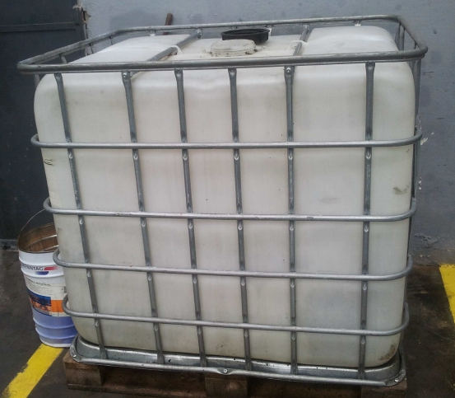
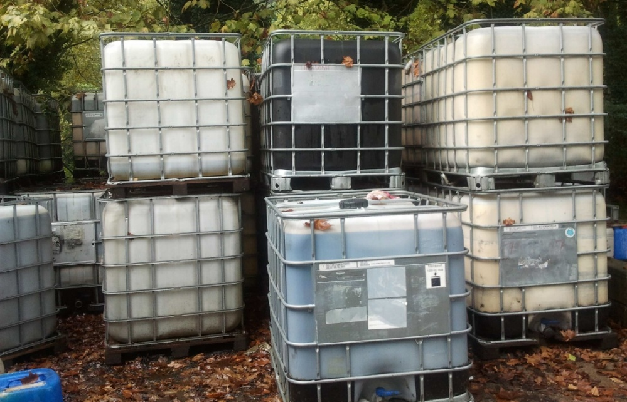
5. Caso Práctico
Residuos generados /TALADRINAS/Gestión
Almacenamiento de taladrinas agotadas para su posterior gestión por empresa autorizada.
Fotos propias de los autores
Los bidones acumulados en un tiempo no superior a los 6 meses (Artículo 18 de la Ley 22/2011, de 28 de julio), se recogen por una empresa autorizada (BEFESA*). La propia empresa se encarga de llevar el residuo a los centros de tratamiento gestionados y validados por SIGAUS**.
* http://www.befesa.es/
** http://www.sigaus.es/
OCW 2014. Tecnologías Ambientales: Gestión y Minimización de Residuos Industriales. Estudio de Casos. F. Fernández Marzo, C. Peña Rodríguez y M.P. Ruiz Ojeda
58

Slide 59
5. Caso Práctico
Residuos generados /ACEITES/Características
En la empresa se utilizan varios tipos de aceite de corte, según las especificaciones de cada máquina.
También se utiliza aceite motor para los diferentes bancos de pruebas de las transmisiones fabricadas (fase final del producto). Los aceites empleados son:
Cosmolubric FD-5, aceite lubricante de media presión para cabezales.
Verkol Guías-68, lubricante para guías de máquina herramienta.
Hydrolubric HLPD 32 (tornos).
Hydrolubric HLPD 46 (rectificadoras).
La cantidad de aceite que se utiliza anualmente asciente a un total de 2420 L.
OCW 2014. Tecnologías Ambientales: Gestión y Minimización de Residuos Industriales. Estudio de Casos. F. Fernández Marzo, C. Peña Rodríguez y M.P. Ruiz Ojeda
59

Slide 60
5. Caso Práctico
Residuos generados /ACEITES/codificación
Según la normativa (RD 833/1988, de 20 de julio; Orden MAM/304/2002, de 8 de febrero, código LER) los aceites se pueden codificar de la siguiente manera:
Tabla 1: Q7 Sustancias que han perdido parte de las características requeridas.
Tabla 2: R9 Recuperación, regeneración u otra reutilización de aceites.
Tabla 3: 8 Aceites y sustancias oleosas minerales.
Tabla 4: C53 Los aceites usados minerales o sintéticos, incluyendo las mezclas agua-aceite y las emulsiones.
Tabla 5: H5 Nocivos: Sustancias y preparados que, por inhalación, ingestión o penetración cutánea, puedan entrañar riesgos de gravedad limitada; H6 Tóxicos: Sustancias o preparados que, por inhalación, ingestión o penetración cutánea, puedan producir riesgos graves agudos o crónicos, incluso la muerte (incluyendo las sustancias o preparados muy tóxicos).
Tabla 6: A241 Fabricación (actividad metalúrgica de fabricación de transmisiones)
Tabla 7: B0019 Servicios generales (cambio de aceite de maquinaria e instalaciones en general)
Código LER: 1302 Residuos de aceites de motor, de transmisión mecánica y lubricantes
Código de identificación del residuo
Q7//R9//L8//C53//H5//A241//B0019
60

Slide 61
5. Caso Práctico
Residuos generados /ACEITES/codificación
Código LER: 1302 Residuos de aceites de motor, de transmisión mecánica y lubricantes.
En general, podemos elegir el código LER
13 02 08* Otros aceites de motor, de transmisión mecánica y lubricantes.
Para los aceites Hydrolubric HLPD 32 e Hydrolubric HLPD 46, que son aceites cuya composición cualitativa es una mezcla de aceites minerales parafínicos y un paquete de aditivos basados en azufre y fósforo tendríamos que elegir la codificación.
13 02 05* Aceites minerales no clorados de motor, de transmisión mecánica y lubricantes.
Código de identificación del residuo
Q7//R9//L8//C53//H5//A241//B0019
OCW 2014. Tecnologías Ambientales: Gestión y Minimización de Residuos Industriales. Estudio de Casos. F. Fernández Marzo, C. Peña Rodríguez y M.P. Ruiz Ojeda
61

Slide 62
5. Caso Práctico
Residuos generados /ACEITES/etiquetado
10 cm
Aceites minerales no clorados de motor, de transmisión mecánica y lubricantes
CODIGO DE IDENTIFICACIÓN DEL RESIDUO Q7//R9//L8//C53//H5//A241//B0019 LER: 13 02 05*
DATOS DEL TITULAR DEL RESIDUO NOMBRE: EMPRESA MECANIZADO DIRECCIÓN: GIPUZKOA TELÉFONO: 943000000
FECHA DE ENVASADO 16 / 02 / 2014
T
10 cm
Tóxico
Etiqueta para los aceites Hydrolubric HLPD 32 e Hydrolubric HLPD 46
OCW 2014. Tecnologías Ambientales: Gestión y Minimización de Residuos Industriales. Estudio de Casos. F. Fernández Marzo, C. Peña Rodríguez y M.P. Ruiz Ojeda
62

Slide 63
5. Caso Práctico
Residuos generados /ACEITES/gestión
El reciclaje del aceite usado industrial se realiza a través del sistema SIGAUS*. Este sistema financia y controla todo el proceso, desde la recogida hasta la obtención de un producto final y consta de una amplia red de gestores autorizados en todas las comunidades autónomas.
Para entender la magnitud del proceso de reciclaje del aceite, sólo tenemos que comprobar que la producción anual en España alcanza las 200.000 toneladas. Generalmente el 75% del aceite usado es una base lubricante no deteriorada que se puede recuperar, siendo el resto productos de la degradación y agua.
* http://www.sigaus.es/
OCW 2014. Tecnologías Ambientales: Gestión y Minimización de Residuos Industriales. Estudio de Casos. F. Fernández Marzo, C. Peña Rodríguez y M.P. Ruiz Ojeda
63

Slide 64
5. Caso Práctico
Residuos generados /ACEITES/gestión
Especificaciones del aceite usado
Aunque los parámetros exactos de estas especificaciones varían en función de cada gestor recogedor, las condiciones que, en general, tiene que reunir el aceite usado para que la recogida sea gratuita son:
Contenido de agua inferior al 8 %.
Contenido en sedimentos inferior al 2 %.
Punto de inflamación superior a una determinada temperatura (puede oscilar entre 70 a 120 ºC).
Contenido de cloro inferior a 2000/3000 ppm.
Contenido en PCB inferior a 50 partes por millón.
OCW 2014. Tecnologías Ambientales: Gestión y Minimización de Residuos Industriales. Estudio de Casos. F. Fernández Marzo, C. Peña Rodríguez y M.P. Ruiz Ojeda
64

Slide 65
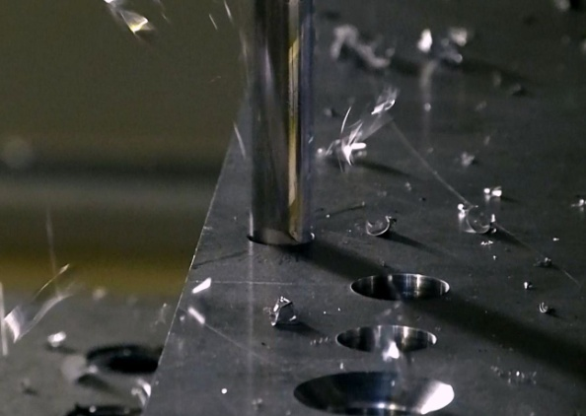
5. Caso Práctico
Residuos generados /VIRUTAS/Características
Fotografía: Wikimedia Commons
Las virutas son la parte sobrante del proceso de fabricación de piezas a partir del mecanizado de productos semielaborados. En función de varios factores como son el tipo de mecanizado (fresado, torneado, rectificado, taladrado, etc.), material de corte, velocidad, temperatura, etc., la viruta puede estar en formas variadas: lamina continua, discontinua, espiral, etc.
En cuanto a su composición no se trata tan sólo de la parte metálica propiamente dicha, sino que se lleva consigo adherida una parte de los líquidos empleados en el proceso ya mencionados: taladrina y aceite. Esto es lo que le confiere el carácter de residuo peligroso, RP.
OCW 2014. Tecnologías Ambientales: Gestión y Minimización de Residuos Industriales. Estudio de Casos. F. Fernández Marzo, C. Peña Rodríguez y M.P. Ruiz Ojeda
65

Slide 66
5. Caso Práctico
Residuos generados /VIRUTAS/Codificación
De acuerdo a la normativa vigente (RD 833/1988, de 20 de julio, Orden MAM/304/2002, de 8 de febrero, código LER) los aceites se pueden codificar de la siguiente manera:
Tabla 1: Q10 Residuos de mecanizado.
Tabla 2: R4 Reciclado o recuperación de metales y de compuestos metálicos.
Tabla 3: S25 Partículas o polvos metálicos.
Tabla 4: C53 Los aceites usados minerales o sintéticos, incluyendo las mezclas agua-aceite y las emulsiones.
Tabla 5: H5 Nocivos: Sustancias y preparados que, por inhalación, ingestión o penetración cutánea, puedan entrañar riesgos de gravedad limitada
Tabla 6: A241 Fabricación (actividad metalúrgica de fabricación de transmisiones)
Tabla 7: B3140 Mecanizado
Código LER: 12 01 01 Limaduras y virutas de metales férreos
Código de identificación del residuo
Q10//R4//S25//C53//H5//A241//B3140
66

Slide 67
5. Caso Práctico
Residuos generados /VIRUTAS/Etiquetado
10 cm
Limaduras y virutas de metales férreos
CODIGO DE IDENTIFICACIÓN DEL RESIDUO Q10//R4//S25//C53//H5//A241//B3140 LER: 12 01 01
DATOS DEL TITULAR DEL RESIDUO NOMBRE: EMPRESA MECANIZADO DIRECCIÓN: GIPUZKOA TELÉFONO: 943000000
FECHA DE ENVASADO 16 / 02 / 2014
Xn
10 cm
NOCIVO
OCW 2014. Tecnologías Ambientales: Gestión y Minimización de Residuos Industriales. Estudio de Casos. F. Fernández Marzo, C. Peña Rodríguez y M.P. Ruiz Ojeda
67

Slide 68
5. Caso Práctico
Residuos generados /VIRUTAS/Gestión
Las virutas resultantes del proceso de mecanizado se almacenan en la empresa a pie de máquina.
Las cubetas, una vez llenas, se trasladan y se acumulan en el exterior en un contenedor mayor, cubierto para proteger las virutas de la lluvia y evitar su lixiviado.
Cuando se acumulan alrededor de 20000 kg, se venden a las acerías que se encargan de la recogida para su reutilización.
Las piezas fabricadas y virutas arrastran de un 30 a un 35% del líquido fluido acuoso y entre un 30% y 50% del aceite de corte. Parte de estos líquidos de corte adheridos a las virutas van cayendo por gravedad en los contenedores.
Estos líquidos se recuperan del fondo de las cubetas y contenedores para su recogida por el gestor autorizado.
OCW 2014. Tecnologías Ambientales: Gestión y Minimización de Residuos Industriales. Estudio de Casos. F. Fernández Marzo, C. Peña Rodríguez y M.P. Ruiz Ojeda
68

Slide 69
5. Caso Práctico
Residuos generados /VIRUTAS/Gestión
Los contenedores de viruta una vez llenos son retirados por el gestor autorizado a tal efecto. Este se encargará de la limpieza de la viruta para su posterior venta como chatarra a las acerías para su reutilización.
El gestor debe tratar las virutas de tal manera que su porcentaje de humedad final sea inferior al 3%, para poder cumplir los criterios por el cual la chatarra deja de ser residuo y puede ser vendida como materia prima a las acerías .
OCW 2014. Tecnologías Ambientales: Gestión y Minimización de Residuos Industriales. Estudio de Casos. F. Fernández Marzo, C. Peña Rodríguez y M.P. Ruiz Ojeda
69

Slide 70
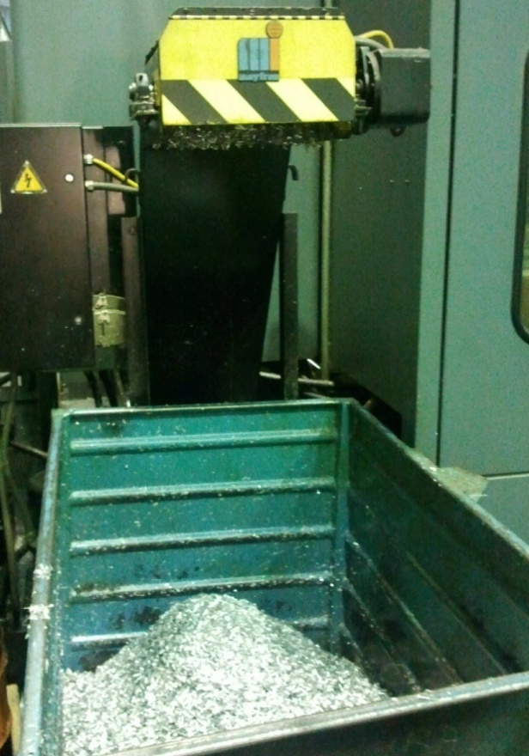
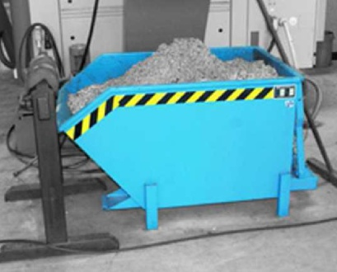
5. Caso Práctico
Residuos generados /VIRUTAS/Gestión
Almacenamiento de virutas metálicas.
Fotos propias de los autores
OCW 2014. Tecnologías Ambientales: Gestión y Minimización de Residuos Industriales. Estudio de Casos. F. Fernández Marzo, C. Peña Rodríguez y M.P. Ruiz Ojeda
70

Slide 71
6. Bibliografía
Orden MAM/304/2002, de 8 de febrero, por la que se publican las operaciones de valorización y eliminación de residuos y la lista europea de residuos (LER).
Orden de 13 de octubre de 1989 por la que se determinan los métodos de caracterización de los residuos tóxicos y peligrosos.
Real Decreto 833/1988, de 20 de julio, por el que se aprueba el Reglamento para la ejecución de la Ley 20/1986, Básica de Residuos Tóxicos y Peligrosos.
Real Decreto 952/1997, de 20 de junio, por el que se modifica el Reglamento para la ejecución de la Ley 20/1986, de 14 de mayo, Básica de Residuos Tóxicos y Peligrosos, aprobado mediante Real Decreto 833/1988, de 20 de julio
OCW 2014. Tecnologías Ambientales: Gestión y Minimización de Residuos Industriales. Estudio de Casos. F. Fernández Marzo, C. Peña Rodríguez y M.P. Ruiz Ojeda
71

Slide 72
6. Bibliografía
Libro blanco para la minimización de residuos y emisiones: Mecanizado del metal (1999, IHOBE): Guía práctica dirigida a todo el sector del mecanizado del metal cuyo principal objetivo es ofrecer medidas de mejora desde la perspectiva de la producción limpia para resolver los principales problemas ambientales que afectan al sector. En el libro se reflejan cuatro casos prácticos de minimización de residuos con excelentes resultados en empresas.
Taladrinas agotadas: un residuo a reducir (2002, IHOBE). Descripción de carácter general sobre posibles alternativas para prevenir, reducir o tratar los residuos procedentes de las operaciones de mecanizado, proceso ampliamente extendido en la CAPV.
Reducción de costes mediante una gestión eficaz de las virutas (1997, IHOBE). Esta Guía incluye medidas sencillas para ayudar a los talleres de mecanizado a lograr beneficios económicos y medioambientales, a través de la adopción de un enfoque sistemático con respecto a la gestión de las virutas, basado en la Jerarquía de Residuos. En la presente Guía se explican métodos sin coste y con un coste reducido para evitar la producción de virutas, reducir la cantidad de virutas producidas y reducir la contaminación para incrementar el valor de las virutas.
72

Slide 73
7. Webs de Interés
Residuos peligrosos: Gobierno Vasco, Departamento de Medio Ambiente y Política Territorial.
Etiquetado de residuos peligrosos: Gobierno Vasco, Departamento de Medio Ambiente y Política Territorial.
Exigencias adicionales para determinados residuos que se clasifican como residuos peligrosos: Ministerio de Agricultura, Alimentación y Medio Ambiente. Gobierno de España.
Residuos tóxicos y peligrosos: UPV/EHU.
Residuos químicos: Universidad de Alicante.
Reglamento CLP (acrónimo de clasificación, etiquetado y envasado). Ministerio de Agricultura, Alimentación y Medio Ambiente. Gobierno de España.
OCW 2014. Tecnologías Ambientales: Gestión y Minimización de Residuos Industriales. Estudio de Casos. F. Fernández Marzo, C. Peña Rodríguez y M.P. Ruiz Ojeda
73

